Slide 1
MACHINE LEARNING · RIESGO DE CRÉDITO
HOME CREDIT DEFAULT RISK
Competencia de ML de GCI World 2026 · Matsuo-Iwasawa Lab, The University of Tokyo
Home Credit Default Risk · GCI World 2026 · Brandon Uriel García Sánchez

Slide 2
01
EL RETO
Predecir qué clientes no pagarán su crédito · 171,202 solicitudes · métrica ROC-AUC
Home Credit Default Risk · GCI World 2026 · Brandon Uriel García Sánchez
02

Slide 3
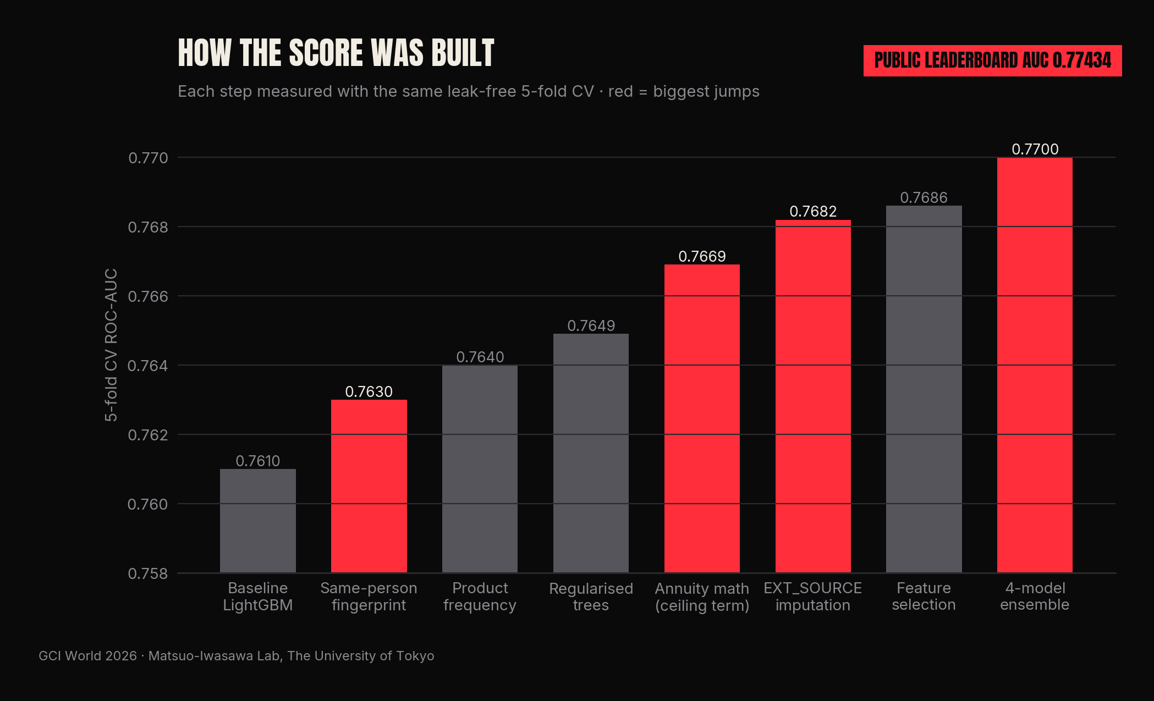
CÓMO SE CONSTRUYÓ EL SCORE
CONCLUSIÓN
Las dos mejores mejoras salieron de entender cómo se generan los datos, no de un modelo más complejo.
Home Credit Default Risk · GCI World 2026 · Brandon Uriel García Sánchez
03

Slide 4
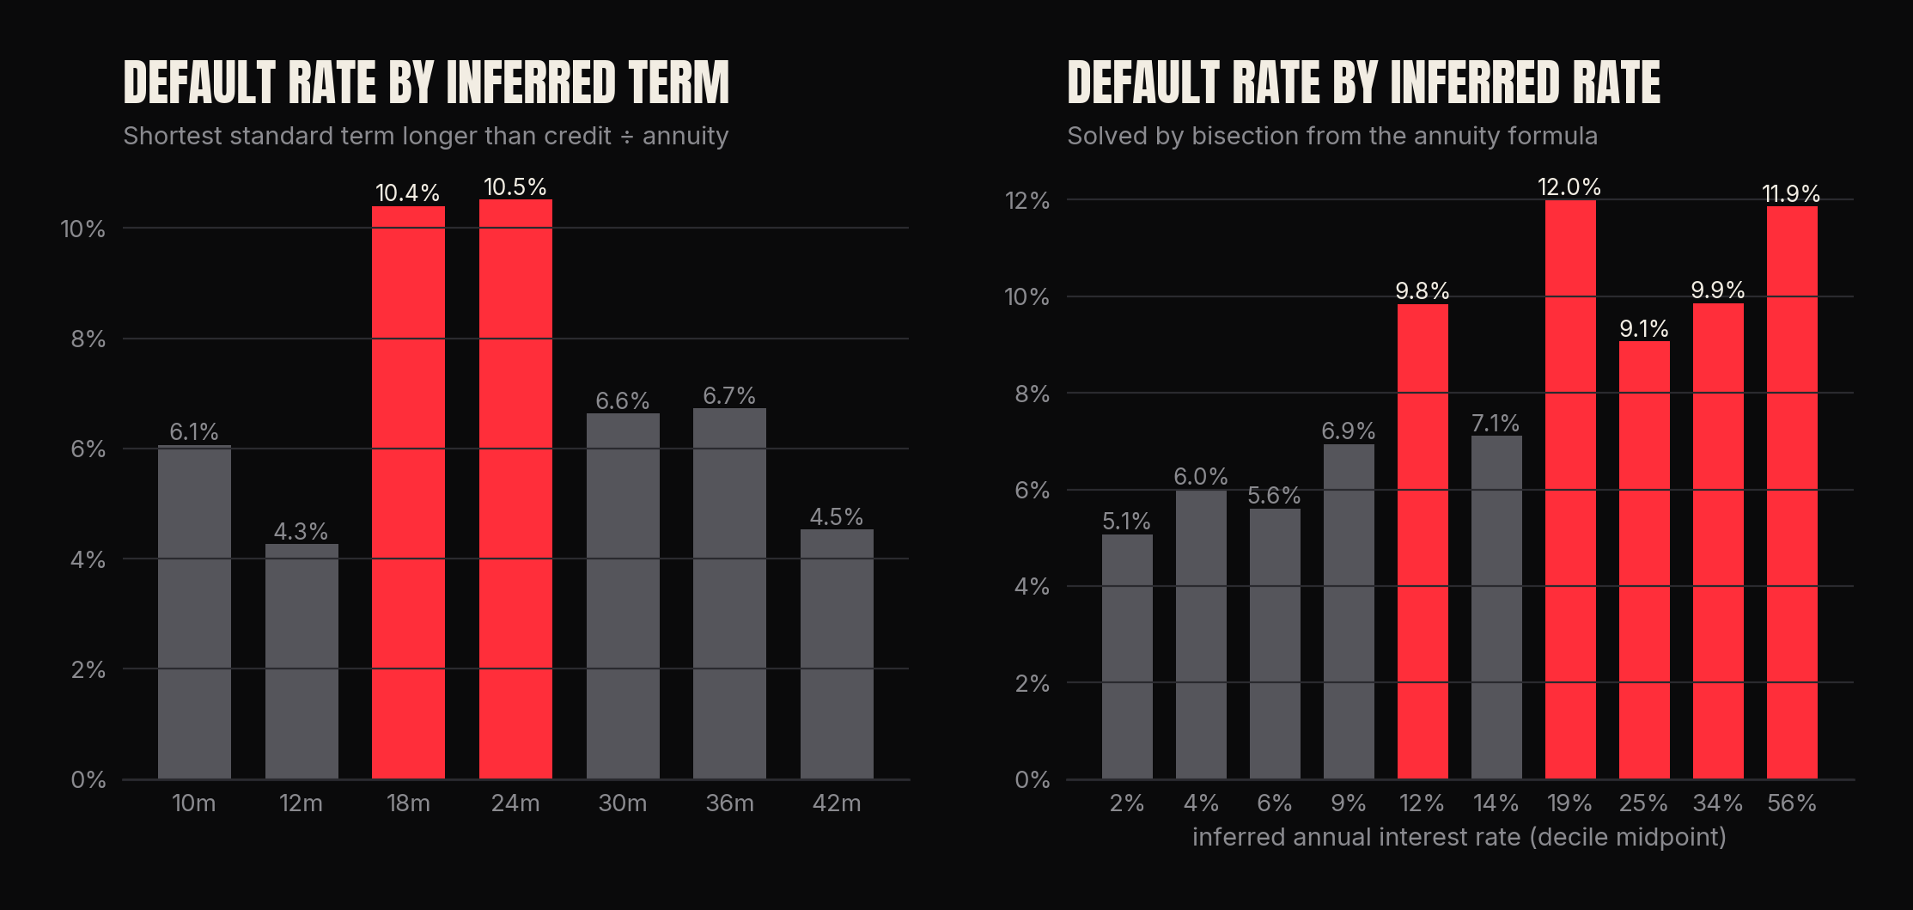
MATEMÁTICA DE ANUALIDADES
CONCLUSIÓN
Despejar la fórmula de la cuota con bisección recupera el plazo y la tasa ocultos: los plazos de 18 y 24 meses tienen ~10% de impago.
Home Credit Default Risk · GCI World 2026 · Brandon Uriel García Sánchez
04

Slide 5
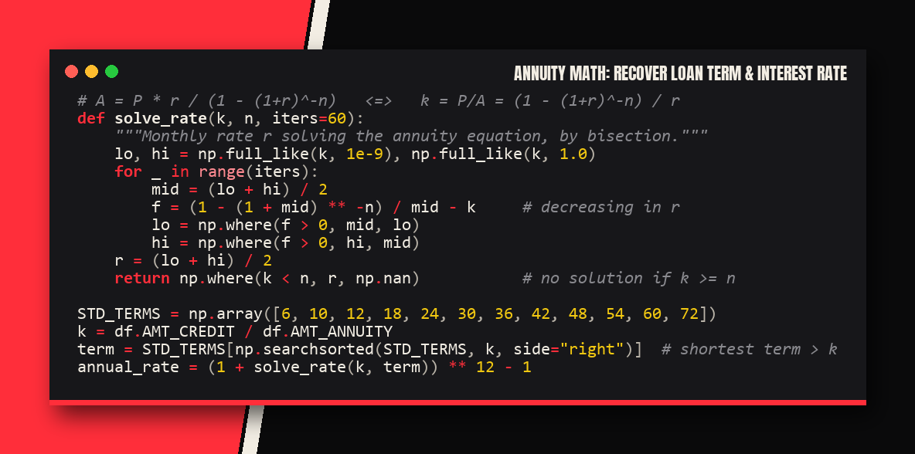
EL CÓDIGO DETRÁS
Home Credit Default Risk · GCI World 2026 · Brandon Uriel García Sánchez
05

Slide 6
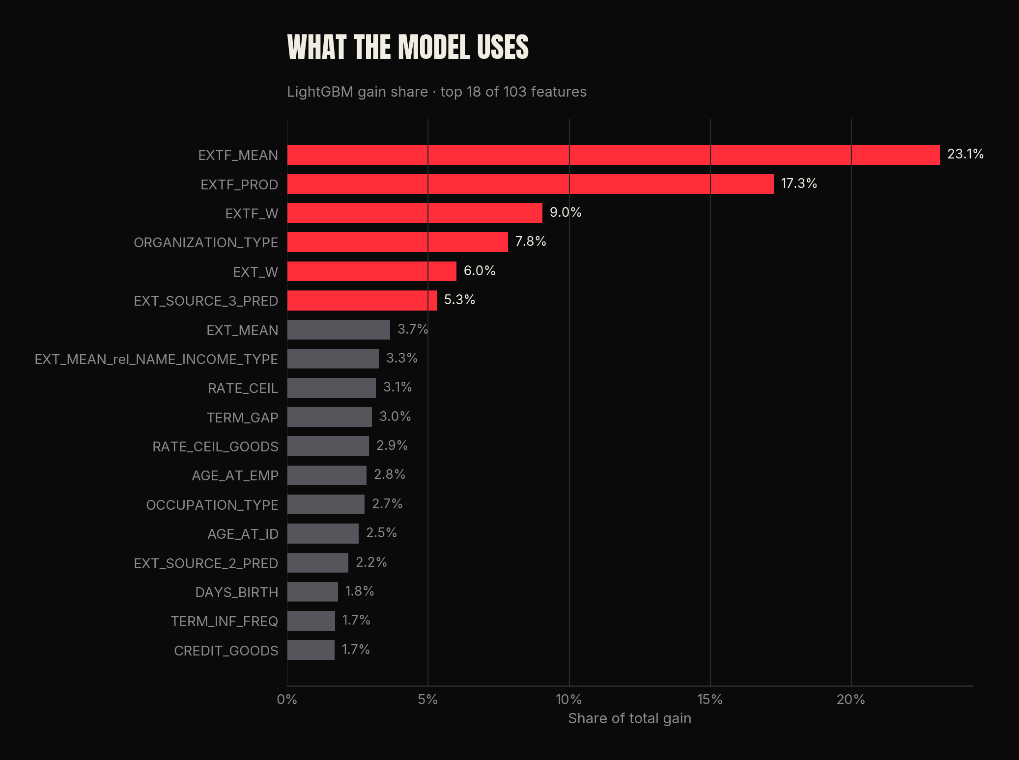
QUÉ USA EL MODELO
CONCLUSIÓN
Los scores externos imputados y las variables de anualidad están entre las más usadas.
Home Credit Default Risk · GCI World 2026 · Brandon Uriel García Sánchez
06

Slide 7
RESULTADOS
0.7743
0.7700
+0.009
AUC PÚBLICO
AUC EN CV
VS. BASELINE
leaderboard de la competencia
5 folds, sin fuga de datos
8 pasos medidos
Home Credit Default Risk · GCI World 2026 · Brandon Uriel García Sánchez
07

Slide 8
LO QUE APRENDÍ
01
Entender cómo se generan los datos vale más que cambiar de modelo
02
Las matemáticas son una herramienta de feature engineering
03
Validar sin fuga es lo que permite confiar en el resultado
04
Documentar lo que no funcionó también es parte del trabajo
Home Credit Default Risk · GCI World 2026 · Brandon Uriel García Sánchez
08

Slide 9
GRACIAS
linkedin.com/in/brandon-uriel-garcia-sanchez-9ab77b320
github.com/CatoXP

